Slide 1
ГБОУ СОШ № 1352 с углубленным изучением английского языка г. Москвы
Дисперсные системы
Политова Светлана Викторовна,
учитель химии высшей квалификационной категории

Slide 2
Дисперсная система
Дисперсными называется гетерогенные системы, в которых одно вещество в виде очень мелких частиц равномерно распределено в объеме другого..

Slide 3
Дисперсная фаза
Вещество распадается на ионы, молекулы, атомы, значит «дробится» на мельчайшие частицы. «Дробление» диспергирование.
Вещества диспергируют до разных размеров частиц видимых и невидимых.
Дисперсная фаза
Вещество присутствует в меньшем количестве.
Вещество диспергирует, распределено в объеме другого.
Дисперсная фаза может состоять из нескольких веществ.

Slide 4
Дисперсионная среда
Дисперсные системы называются гетерогенными (неоднородными).
Дисперсионная среда
Вещество присутствует в большЕм количестве.
В объеме этого вещества распределена дисперсная фаза.
Между дисперсионной средой и дисперсной фазой существует поверхность раздела.

Slide 5
Дисперсная система
И дисперсную среду, и дисперсную фазу могут представлять вещества, находящиеся в различных агрегатных состояниях – твердом, жидком и газообразном.
Сочетание агрегатного состояния дисперсной среды и дисперсной фазы.
9 видов систем

Slide 6
Примеры дисперсных систем
Диспер- сионная среда | Дисперсная фаза | Примеры
Газ | Газ | Гомогенная смесь (воздух, природный газ).
 | Жидкость | Туман, попутный газ с капельками нефти, карбюраторная смесь в двигателях автомобиля (капельки бензина в воздухе), аэрозоли.
 | Твердое вещество | Пыль в воздухе, дым, смог, самумы (пыльные и песчаные бури), аэрозоли.

Slide 7
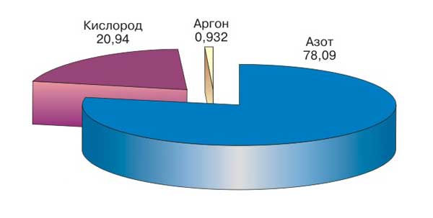
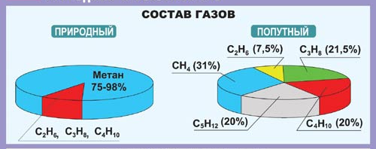
Дисперсная система: газ-газ

Slide 8
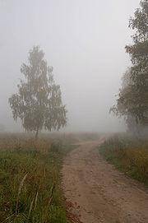
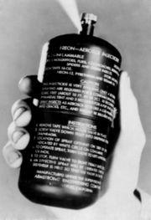
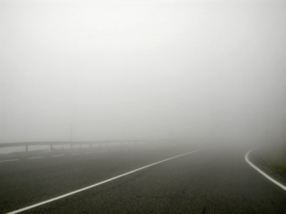
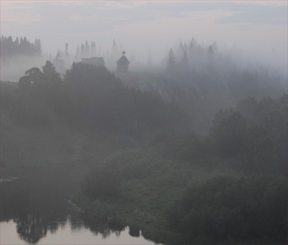
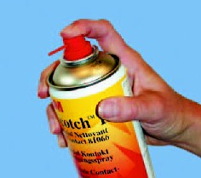
Дисперсная система: газ-жидкость
Туман
Аэрозоли

Slide 9
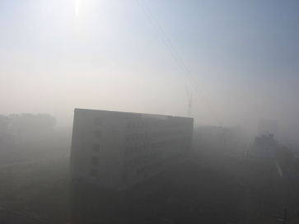
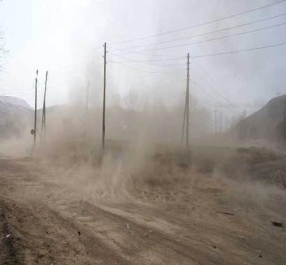
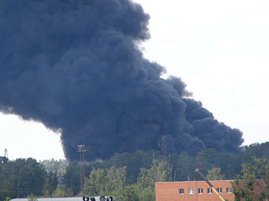
Дисперсная система: газ-твердое вещество
Смог
Дым
Пыль в воздухе

Slide 10
Примеры дисперсных систем
Диспер- сионная среда | Дисперсная фаза | Примеры
Жидкость | Газ | Шипучие напитки, пены.
 | Жидкость | Эмульсии. Жидкие среды организма (плазма крови, лимфа, пищеварительные соки), жидкое содержимое клеток (цитоплазма, кариоплазма).
 | Твердое вещество | Золи, гели, пасты (кисели, студни, клеи). Речной и морской ил, взвешенные в воде; строительные материалы.

Slide 11
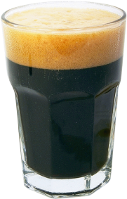
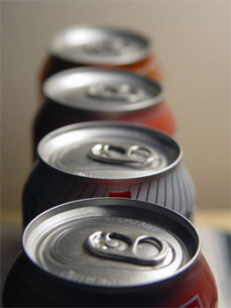
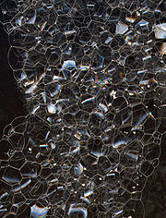
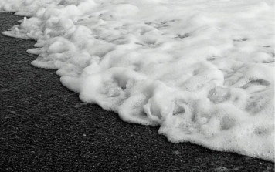
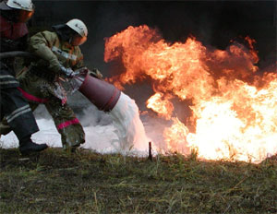
Дисперсная система: жидкость-газ
Шипучие напитки
Пена

Slide 12
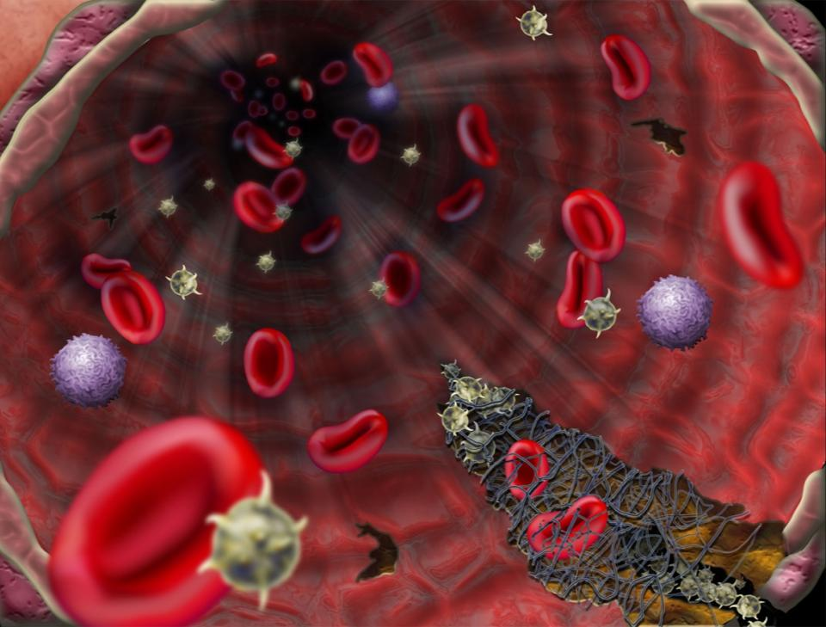
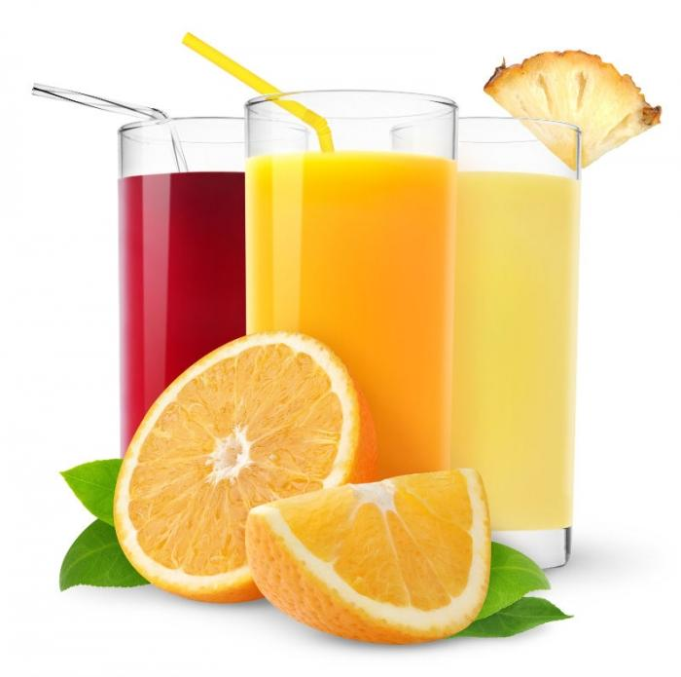
Дисперсная система: жидкость-жидкость
Соки
плазма крови

Slide 13
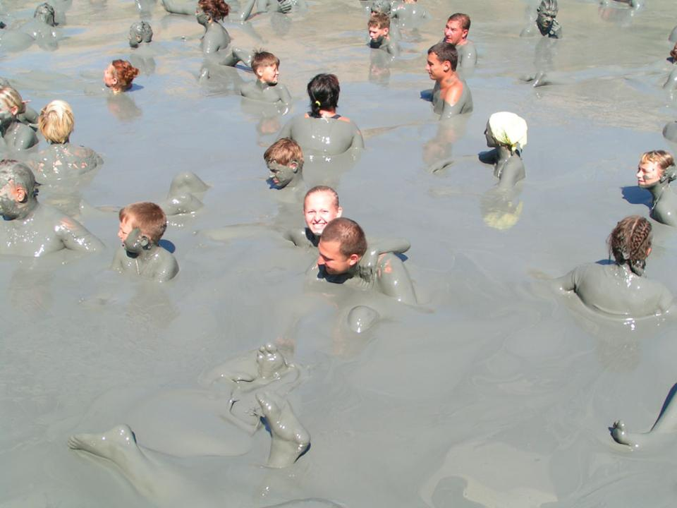
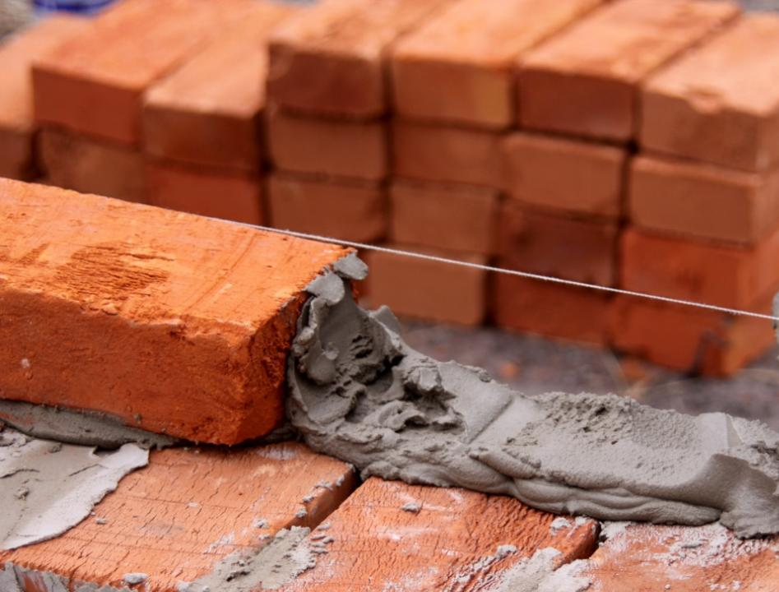
Дисперсная система: жидкость-твердое вещество
Строительный раствор
Ил в речной воде

Slide 14
Примеры дисперсных систем
Диспер- сионная среда | Дисперсная фаза | Примеры
Твердое вещество | Газ | Снежный наст с пузырьками воздуха, почва, текстильные ткани, кирпич, керамика, поролон, пористый шоколад, порошки.
 | Жидкость | Влажная почва, медицинские и косметические средства (мази, тушь, помада).
 | Твердое вещество | Горные породы, цветные стекла, некоторые сплавы.

Slide 15
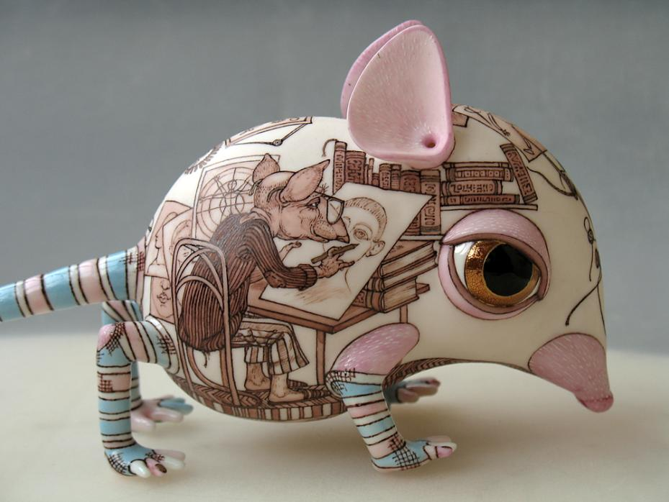
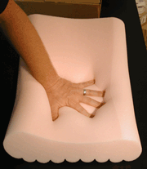
Дисперсная система: твердое вещество-газ
Поролон
Керамика

Slide 16
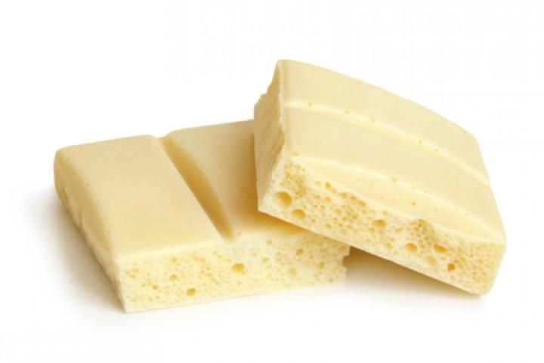
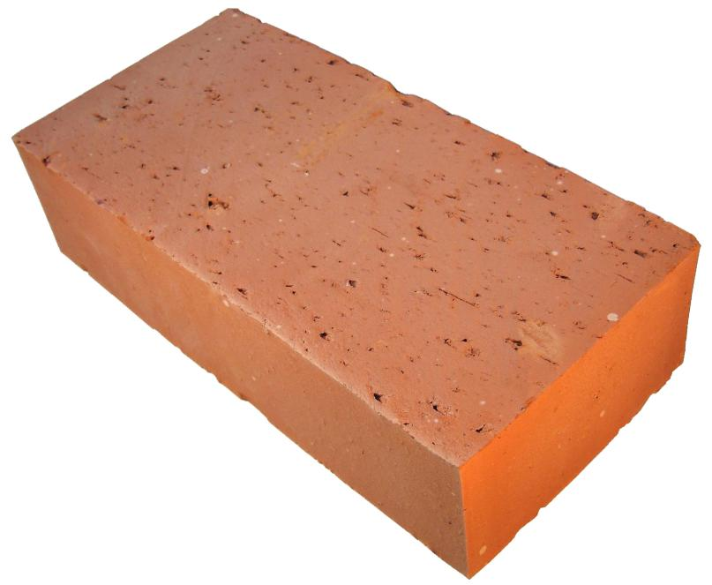
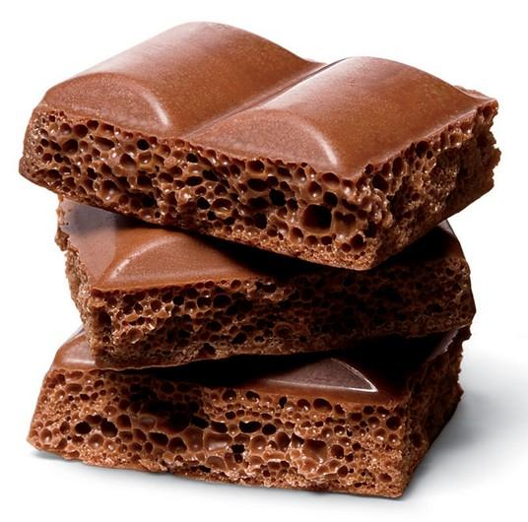
Дисперсная система: твердое вещество-газ
Кирпич
Пористый шоколад

Slide 17
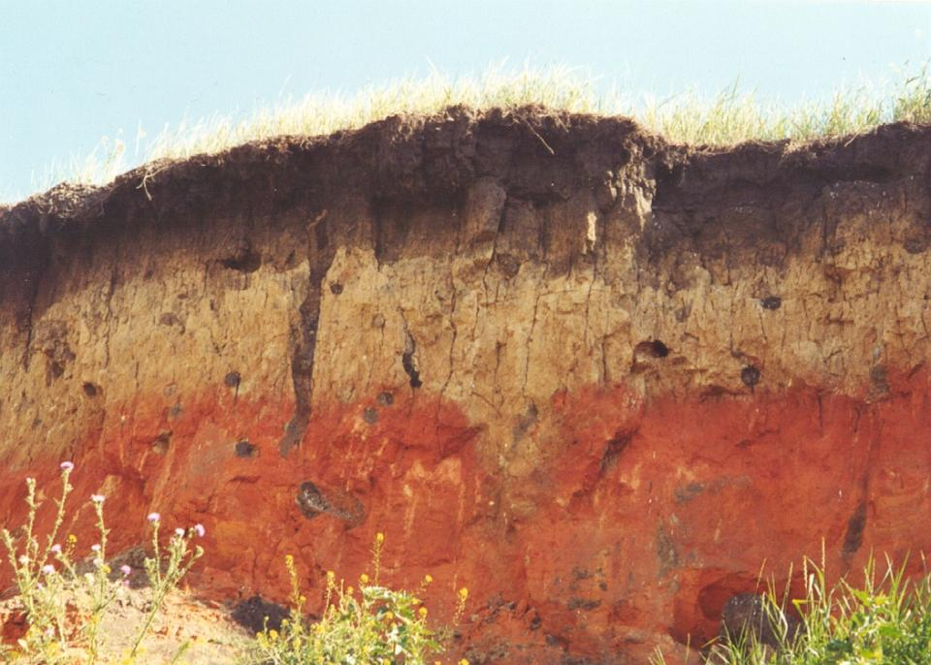
Дисперсная система: твердое вещество-газ
Почва с пузырьками воздуха

Slide 18
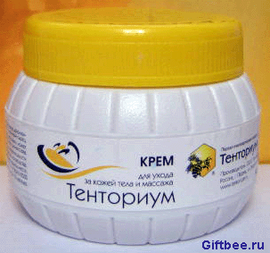
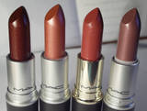
Дисперсная система: твердое вещество-жидкость
Тушь
Кремы
Помада

Slide 19
Дисперсная система: твердое вещество-твердое вещество
Горные породы
Минералы

Slide 20
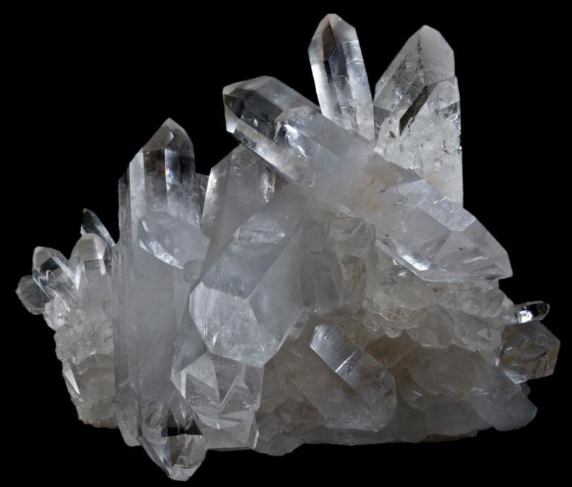
Дисперсная система: твердое вещество-твердое вещество
Минералы
кварц

Slide 21
Дисперсная система: твердое вещество-твердое вещество
Стекла

Slide 22
Это вещество, присутствующее в большем количестве, в объеме которого распределена дисперсионная фаза.
Это то вещество, которое присутствует в меньшем количестве и распределено в объеме другого.

Slide 23
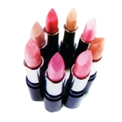
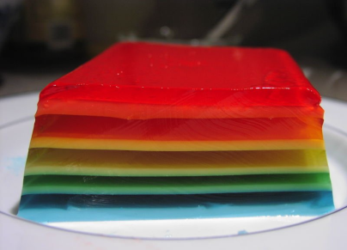
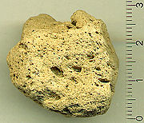

Slide 24
Классификация дисперсных систем и растворов
Дисперсные системы
Истинные растворы
Взвеси
Коллоидные системы
Молекулярные
Молекулярно
ионные
Суспензии
Эмульсии
Аэрозоли
Золи
Гели
Ионные

Slide 25
Взвеси
Это дисперсные системы, в которых размер частиц фазы >100 нм.
Размер частиц
Внешний вид и видимость частиц
Это непрозрачные системы, отдельные частицы которых можно заметить невооруженным глазом. Фаза и среда легко разделяются отстаиванием.

Slide 26
Взвеси
Эмульсии
Суспензии
Аэрозоли

Slide 27
Эмульсии
Эмульсии широко применяются при производстве:
пластмасс
водоэмульсионных красок
мыла
косметических средств
пищевых продуктов
Среда и фаза - нерастворимые в друг друге жидкости

Slide 28
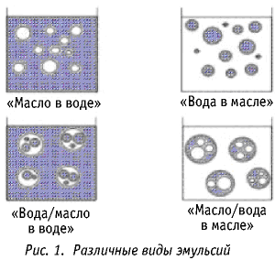
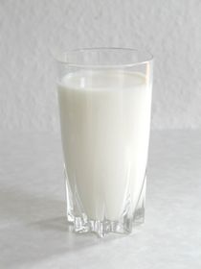
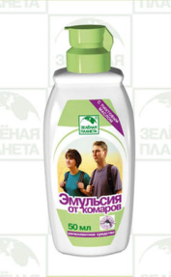
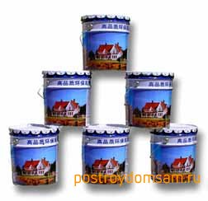
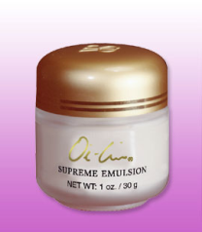
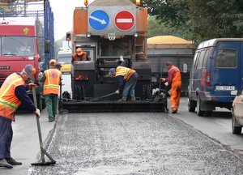
Эмульсии
Молоко -
эмульсия жира в воде
Лечебная косметика
Водоэмульсионные краски
Битумные эмульсии

Slide 29
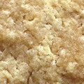
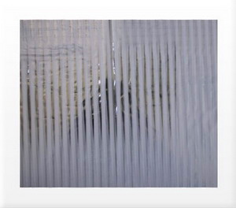
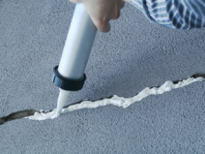
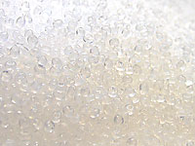
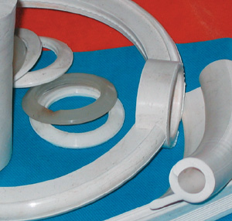
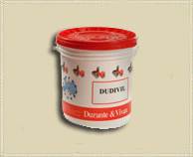
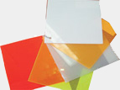
Эмульсии
в химической технологии
Каучуки
Полистирол
Поливинилацетат

Slide 30
Эмульсии: молоко
Молоко – сложная эмульсия жира в воде, содержащая белки, сахар, минеральные вещества, витамины, ферменты, микроорганизмы. Жир находится в виде шариков диаметром от 0,5 до 20 мкм (около 3 млрд в 1 мл). Каждый шарик окружен оболочкой из белков (и фосфолипидов), играющих роль стабилизаторов. Капли жира поднимаются на поверхность, и образуются сливки – очень концентрированные эмульсии. После молочнокислого брожения сливки превращаются в сметану – также высококонцентрированную эмульсию.

Slide 31
Эмульсии: сливочное масло
сливочное масло – это концентрированная эмульсия, в которой большую часть составляет эмульсия типа «масло в воде» и меньшую – «вода в масле».

Slide 32
Эмульсии: мороженое
Мороженое – продукт из молока, сливок, масла, сахара. Это сложная дисперсная система, состоящая из мельчайших кристалликов льда, пузырьков воздуха, капелек жира. Для приготовления мороженого готовится эмульсия из смеси веществ, которую гомогенизируют с эмульгаторами (моно- и диглицеридами) и загустителями (желатином и крахмалом). Затем через эмульсию при охлаждении и непрерывном перемешивании пропускается воздух, что приводит к понижению плотности смеси почти в два раза.

Slide 33
Эмульсии: водоэмульсионные краски
Водоэмульсионные краски – это суспензии пигментов (красителей) в водных эмульсиях полимерных веществ (полиакрилаты, поливинилацетаты, сополимеры стирола с бутадиеном и т.п.), играющих роль пленкообразующих. Их содержание доходит до 55%. Водоэмульсионные краски могут наноситься на влажные поверхности и образуют матовые покрытия.

Slide 34
Эмульсии: нефть и нефтепродукты
Нефть и нефтепродукты попадают в сточные воды из нефтедобывающих установок, нефтеперерабатывающих заводов и др. Они загрязняют природные воды также при промывке и авариях нефтеналивных танкеров и барж. Особенно опасен для живой природы слой нефти на поверхности воды (гибель рыбы, птиц и других животных). ПАВ способствуют образованию устойчивых эмульсий нефти и нефтепродуктов.
Нефть с водой образует эмульсию с диаметром капель 1•10^{–2} – 1 мм. Чем дольше работает скважина, тем больше в нефти воды (до 50%). Разрушение эмульсии и отделение воды необходимо для переработки нефти, т.к. в воде содержатся соли, приводящие к коррозии оборудования.

Slide 35
Эмульсии: жировые и масляные
Постоянные компоненты городских сточных вод – жиры пищевых отходов. Жировые и масляные эмульсии сточных вод могут быть разрушены сульфатом алюминия, который гидролизуется, изменяет среду раствора, а хлопья гидроксида алюминия окружают капли эмульсии и вместе с ними осаждаются.

Slide 36
Суспензии
Строительные растворы
Суспензии: грубодисперсные системы
известковое молоко (для побелки)
Речной и морской ил
планктон
Живая взвесь микроскопических живых организмов в морской воде
Среда-жидкость, фаза - нерастворимое в ней твердое вещество

Slide 37
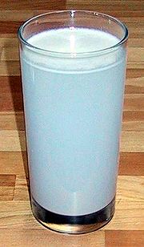
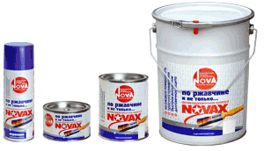
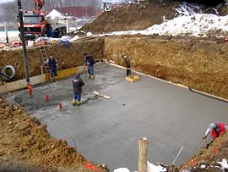
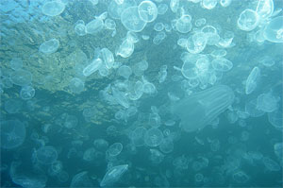
Суспензии
«Известковое молочко»
Эмалевые краски
Взвешенная в воде мука
Желетелый планктон
Строительный раствор

Slide 38
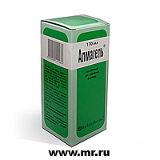
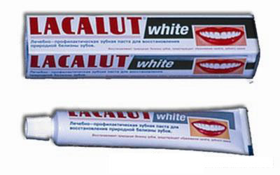
Суспензии
в медицине

Slide 39
Пены
В них дисперсной фазой бывает газ, чаще всего воздух, а дисперсионной средой – жидкость, чаще всего вода. Пены представляют собой пузырьки газа, разделенные пленками жидкости. Размер пузырьков, составляющих дисперсную фазу, лежит в пределах от долей миллиметра до нескольких сантиметров. По размеру пузырьков пены относятся к грубодисперсным системам. Общий объем заключенного в них газа может в сотни раз превосходить объем жидкости, находящейся в прослойках.

Slide 40
Пены
Пены широко используются в быту и производстве. Вспенивание жидких и полужидких продуктов с последующим отверждением имеет важное значение при производстве хлеба, кондитерских изделий, кремов и т.п. Брожение теста (молочнокислое брожение) сопровождается выделением углекислого газа, который поднимает тесто, после выпекания хлеба в нем сохраняются маленькие и большие пузырьки. При приготовлении пива используют природные пенообразователи – хмель, некоторые белки, крахмал и др.
В стиральных порошках запрещено использование пенообразователей. Они создают пену в барабане стиральной машины, и она выбрасывается наружу при стирке. Но еще вреднее попадание пенообразователей в сточные и природные воды. Описаны случаи превращения рек в пенный поток. Устойчивые и обильные пены с углекислым газом используются как средство тушения пожаров.

Slide 41
Пены: пемза
Каждый знает про пемзу – пористую легкую вулканическую горную породу (60–70% оксида кремния). Пемза образуется из жидкой лавы, насыщенной вулканическими газами, при выделении из-за понижения давления в ней пузырьков и быстром застывании пенообразной лавы. Пемза не тонет в воде, т.к. ее пористость свыше 60%, а плотность – 0,2–0,3 г/см³. Пемзу используют как абразивный материал и наполнитель бетонов (пемзобетон).

Slide 42
Пены: строительные и конструкционные материалы
По аналогии с природным процессом образования пемзы получают вспениванием (растворов, жидких расплавов, суспензий и т.п.) самые различные материалы: строительные и конструкционные ячеистые материалы, пеностекло, пеношлаки, пенопласты, пористую резину и т.п. Пенокерамика (керамика с ячеистой структурой) изготавливается из пен оксидов алюминия, магния, циркония. Пеностекло получают спеканием стеклянного порошка с мелом как порообразователем. Применяется как теплоизолирующий материал. Из пеностекла с открытыми порами изготавливают фильтры.

Slide 43
Пены: строительные и конструкционные материалы
Для получения пенометаллов (алюминий, магний и др.) в расплавленный металл добавляют гидриды титана, циркония и других элементов. Выделяющийся водород вспенивает металл. Пеноалюминий – прекрасный конструкционный материал – имеет низкую теплопроводность и низкую плотность (~0,23 г/см³).

Slide 44
Пены: пористая резина
Пористую резину получают вулканизацией каучука в смеси с порообразователями. Используется как материал, уменьшающий вибрацию, для подошв обуви, сидений автомобилей.

Slide 45
Коллоидные системы
Это такие дисперсные системы, в которых размер частиц фазы от 100 до 1 нм.
Эти частицы не видны невооруженным глазом, и фаза и среда отстаиванием разделяются с трудом .
Коллоидные растворы (золи)
Гели или студни

Slide 46
Коллоидные растворы (золи)
Большинство жидкостей живой клетки: цитоплазма, ядерный сок (кариоплазма), содержимое органоидов и вакуолей. Жидкости живого организма: кровь, лимфа, пищеварительные соки. Такие системы образуют клеи, крахмал, белки, некоторые полимеры.

Slide 47
Коллоидные растворы (золи)
Полимеры
Клеи
Клейстер

Slide 48
Эффект Тиндаля
рассеяние света при прохождении светового пучка через оптически неоднородную среду. Обычно наблюдается в виде светящегося конуса (конус Тиндаля), видимого на тёмном фоне.
Солнечные лучи проходящие сквозь туман.

Slide 49
Коагуляция
Явление липания коллоидных частиц и выпадение их в осадок.
Коагуляция играет важную роль во многих технологических, биологических, атмосферных и геологических процессах. При производстве сыров используют процесс коагуляции молока.
В процессе производства молока используются коагулянты ферментативного происхождения.

Slide 50
Гели (студни)

Slide 51
Гели
в природе
Хрящи
Минеральные
Медузы
Сухожилия
Волосы

Slide 52
Гели
в косметике и медицине

Slide 53
Синерезис
Самопроизвольное уменьшение объема геля, сопровождающееся отделением жидкости.
Биологический синерезис сопровождается свертываемостью крови.
Синерезис определяет сроки годности пищевых, медицинских
и косметических гелей.
Гемофилия – заболевание несвертываемости крови.

Slide 54
Истинные растворы
Это такие дисперсные системы, в которых размер частиц дисперсной фазы не превышает 1 нм.
Молекулярные растворы
Ионные растворы
Это водные растворы органических соединений и слабых электролитов.
Это растворы сильных электролитов.

Slide 55
Истинные растворы

Slide 56
Список использованной литературы
1. О.С. Габриелян. Учебник для общеобразовательных учреждений. ХИМИЯ. Базовый уровень. 11 класс. – М.: Дрофа, 2007.
2. О. С. Габриелян, И. Г. Остроумов. Химия 11 класс: настольная книга учителя. – М.: Дрофа, 2005.
3. О.С.Зайцев. Учебная книга по химии.
Используемые интернет-ресурсы
Химия для всех: иллюстрированные материалы по общей, органической и неорганической химии http://school-sector.relarn.ru/nsm/

Slide 57
Информационные источники:
соки | яичница
плазма крови
ил
строительный раствор
поролон анимация
керамика
пористый шоколад
белый шоколад
почва
горные породы
стекла

